Slide 1

RED DS
Propuesta de Pantallas en Móvil
(versión 1)

Slide 2
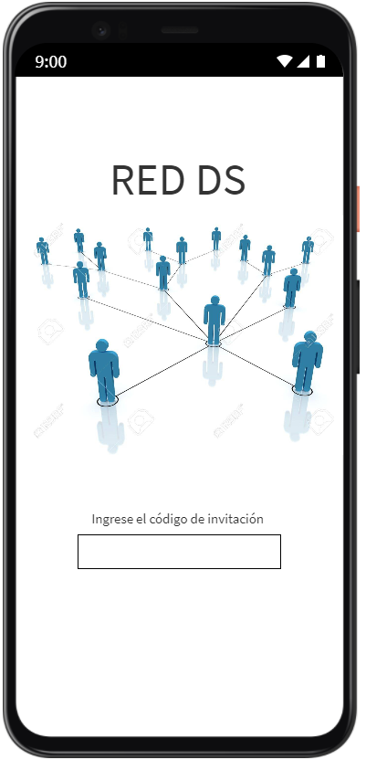
Cliente
Servidor
Se mostrará la pantalla inicial donde se requiere del código de invitación, el cual es importante para darle trazabilidad a cada miembro.
Se sugiere una pantalla con poco texto y un recuadro inferior donde ha de ingresarse el código antes mencionado
Se consumirá un método de validación de códigos
Con el código ingresado se relacionará al nuevo miembro con la persona que le compartió el código para formar una red
Se registrará el dispositivo con el servicio de mensajes push de azure para recibir las notificaciones

Slide 3
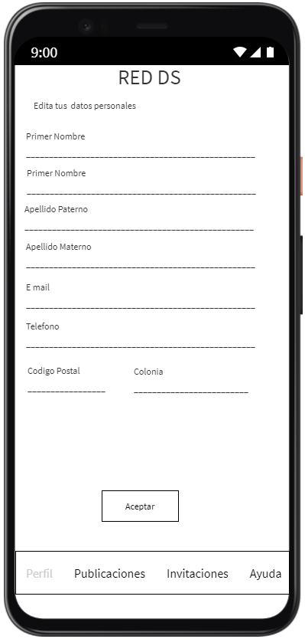
Cliente
Servidor
Se mostrará la pantalla para captura de datos personales del nuevo integrante
Puede configurarse obligatorio antes de continuar con las otras opciones
Se actualiza la base de datos con lo ingresado por el usuario

Slide 4
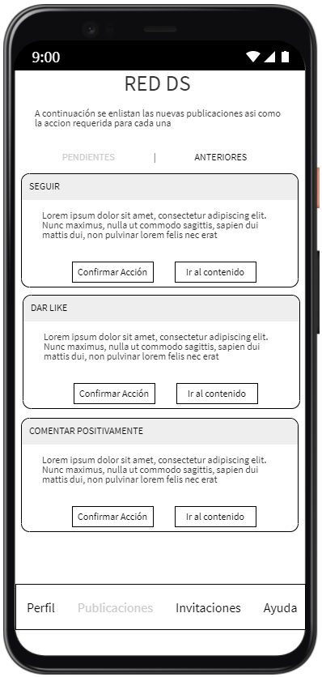
Cliente
Servidor
Leer de la base de datos las notificaciones pendientes
Reaccionar a los botones “Ir a contenido” y “confirmar acción” y registrar en las estadísticas de las notificaciones
Se mostrará la lista de las publicaciones tanto pendientes por interactuar como las ya vistas
Se están pendientes por interactuar solo estará activo el botón “Ir al contenido”, una vez hecho esto se habilitará el botón “Confirmar Accion”

Slide 5
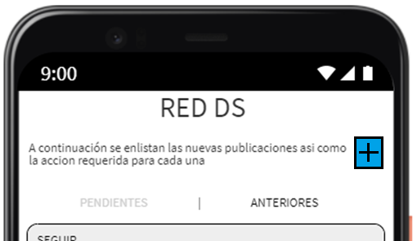
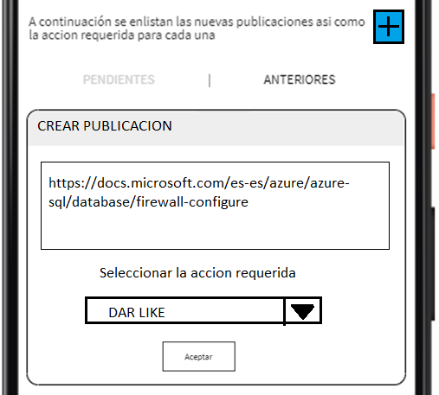
Cliente
Servidor
Un pequeño botón permitirá crear una ventana emergente
La ventana emergente mostrará un recuadro donde se pegara la publicación que se desea compartir así como la acción que se requiere para la misma
Se inserta en base de datos un registro de notificación para su seguimiento y estadística
Se enviará una notificación a todos los usuarios mediante la mensajera push de azure

Slide 6
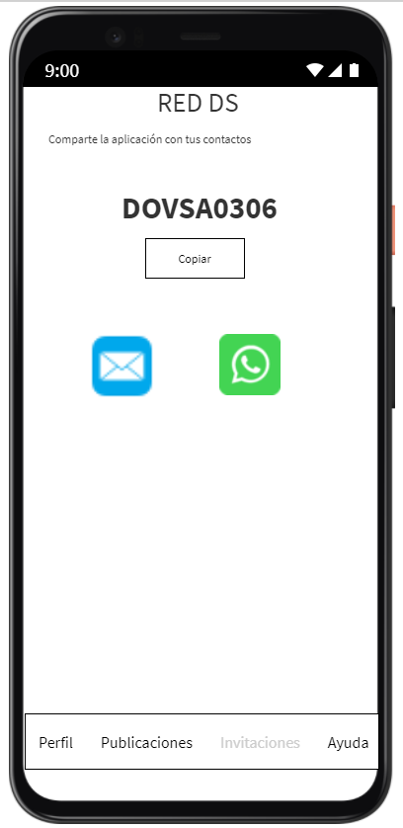
Cliente
Servidor
Se mostrará el código del usuario que tendrá que compartir con los usuarios para agregar como referidos.
Aparecen las opciones de WhatsApp y Correo electrónico para hacer llegar el link de descarga de la aplicación

